Slide 1
Jméno autora: Mgr. Zdeněk Chalupský
Datum vytvoření: 20. 10. 2012
Číslo DUM: VY_32_INOVACE_04_FY_B
Ročník: I.
Fyzika
Vzdělávací oblast: Přírodovědné vzdělávání
Vzdělávací obor: Fyzika
Tematický okruh: Mechanika
Téma: Úhlová dráha a rychlost
Metodický list/anotace:
Pojmy úhlová dráha, rychlost a obvodová rychlost vyžadují schopnost studentů představit si konkrétní vlastnosti a hodnoty.
Studenti by měli pracovat s tužkou v ruce, jednotlivé ilustrační obrázky by měli postupně „vznikat“ na tabuli.
Pro uživatele GeoGebry jsou, nebo budou další obrázky a animace dostupné k použití na úložišti webu GeoGebra. Program umožňuje postupnou tvorbu konstrukcí.

Slide 2
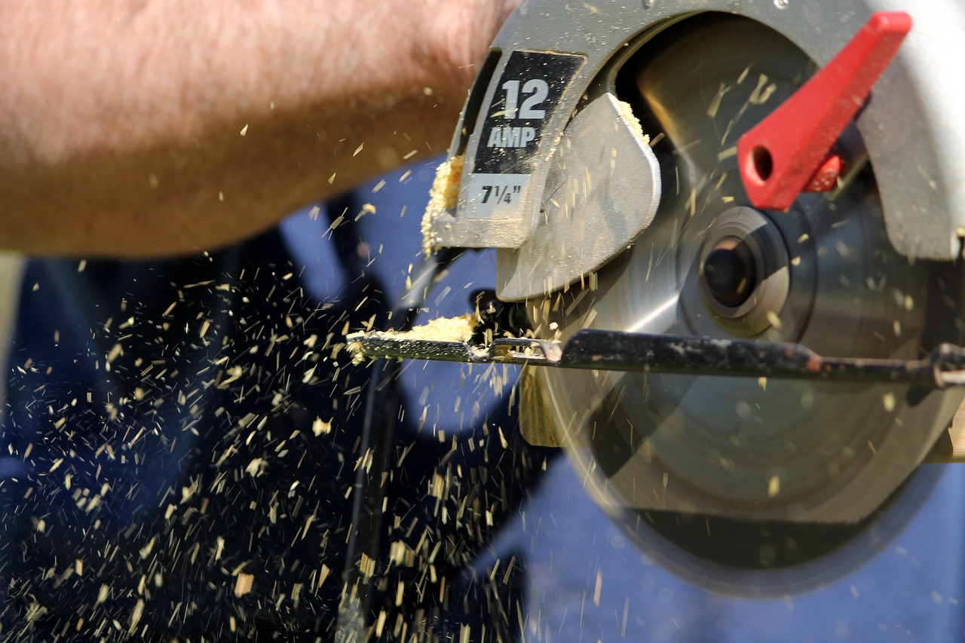
Úhlová dráha a rychlost
► Úhlová dráha a rychlost
► Úhlová a obvodová rychlost
► Frekvence a perioda pohybu
Obr. 1

Slide 3
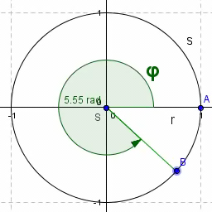

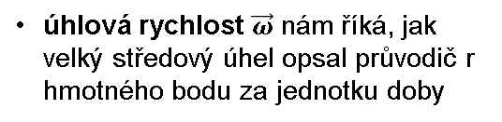

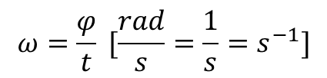
Úhlová dráha a rychlost
rovnoměrného pohybu po kružnici
Pohyb po kružnici popisují dvě veličiny
úhlová dráha φ (fí)
úhlová rychlost $\vec{ω}$ (omega)
úhlová dráha φ nám říká, jak velký středový úhel opíše průvodič r, přemístí-li se hmotný bod z bodu A do budu B a opíše dráhu s
úhlová rychlost $\vec{ω}$ nám říká, jak velký středový úhel opsal průvodič r hmotného bodu za jednotku doby
$$ω=\frac{φ}{t} [\frac{rad}{s}=\frac{1}{s}=s^{−1}]$$
„dráha“ s vymezená úhlem φ
nebo
Úhel φ závislý na „dráze“ s
video
„dráha“ – délka kruhového oblouku mezi body A a B
Obr. 2
$$φ=\frac{s}{r} [rad=\frac{m}{m}=1]$$
Obr. 3
Notes:
http://www.nabla.cz/obsah/fyzika/mechanika/rovnomerny-pohyb-po-kruznici-uhlova-a-obvodova-rychlost.php
http://www.nabla.cz/soubory/fyzika/priklady/mechanika/uhlova-obvodova-rychlost-zeme.pdf

Slide 4
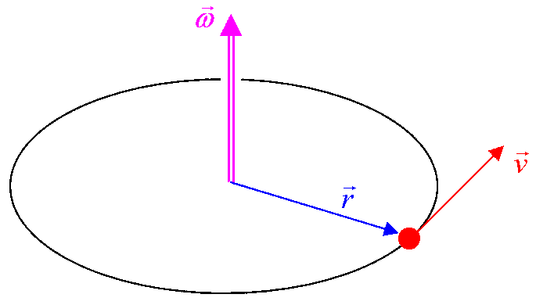

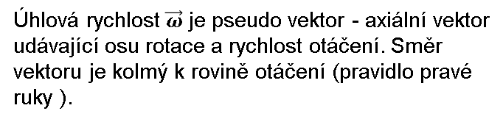
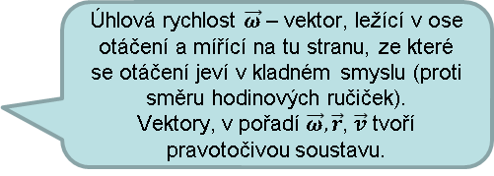
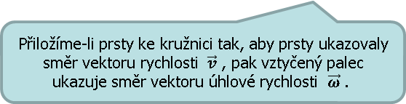
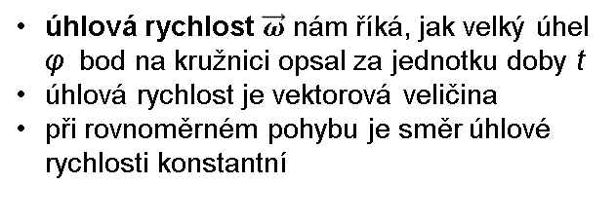
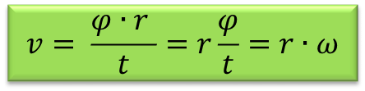
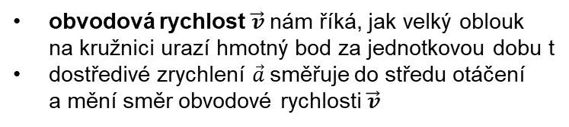

Úhlová a obvodová rychlost
úhlová rychlost $\vec{ω}$ nám říká, jak velký úhel φ bod na kružnici opsal za jednotku doby t
úhlová rychlost je vektorová veličina
při rovnoměrném pohybu je směr úhlové rychlosti konstantní
obvodová rychlost $\vec{v}$nám říká, jak velký oblouk
na kružnici urazí hmotný bod za jednotkovou dobu t
dostředivé zrychlení $\vec{a}$směřuje do středu otáčení
a mění směr obvodové rychlosti $\vec{v}$
Úhlová rychlost $\vec{ω}$ – vektor, ležící v ose otáčení a mířící na tu stranu, ze které se otáčení jeví v kladném smyslu (proti směru hodinových ručiček).
Vektory, v pořadí $\vec{ω},\vec{r}$, $\vec{v}$ tvoří pravotočivou soustavu.
$$v= \frac{s}{t}$$
$$s=φ∙r$$
$$v= \frac{φ∙r }{t}=r\frac{φ}{t}=r∙ω$$
poroste-li poloměr vzroste i obvodová rychlost
Obr. 4
Úhlová rychlost $\vec{ω}$ je pseudo vektor - axiální vektor udávající osu rotace a rychlost otáčení. Směr vektoru je kolmý k rovině otáčení (pravidlo pravé ruky ).
Přiložíme-li prsty ke kružnici tak, aby prsty ukazovaly směr vektoru rychlosti $\vec{v}$ , pak vztyčený palec ukazuje směr vektoru úhlové rychlosti $\vec{ω}$ .
Obdoba magnetického pole cívky .
Obr. 5
Notes:
Ve fyzice a matematice je pseudovektor veličina, která je definována jako funkce některých vektorů nebo jiných geometrických tvarů, která se podobá vektoru a v mnoha situacích se chová jako vektor, ale změní se na svůj opak, pokud je orientace prostoru se změní. Pseudovektory se často konstruují z pravých vektorů pomocí vektorového součinu (je invariantní vůči rotacím, ale ne zrcadlením).
https://upload.wikimedia.org/wikipedia/commons/thumb/a/af/Angular_momentum_as_pseudo-vector.png/330px-Angular_momentum_as_pseudo-vector.png
https://www.pngegg.com/en/png-cgjlz

Slide 5
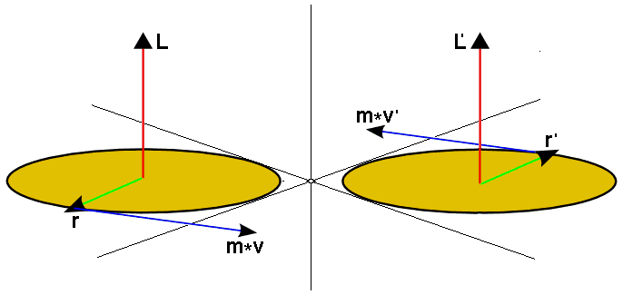
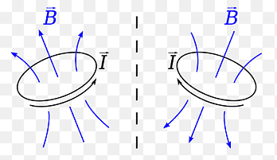
Pseudo vektor
Ve fyzice a matematice je pseudovektor veličina, která je definována jako funkce některých vektorů nebo jiných geometrických tvarů, která se podobá vektoru a v mnoha situacích se chová jako vektor, ale změní se na svůj opak, pokud je orientace prostoru se změní.
Pseudovektory se často konstruují z pravých vektorů pomocí vektorového součinu (je invariantní vůči rotacím, ale ne zrcadlením).
Moment hybnosti L jako příklad pseudovektoru: zatímco polohový vektor r a hybnost m · v obrací svůj směr v bodovém odrazu, moment hybnosti L = m · r × v zůstává nezměněn.
Geometricky je směr pseudovektoru opačný k jeho zrcadlovému obrazu, ale se stejnou velikostí.

Slide 6
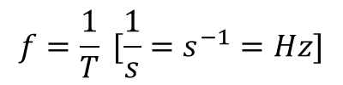
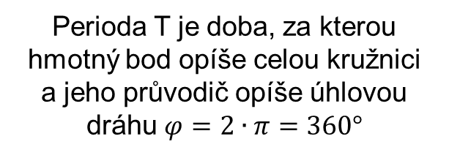
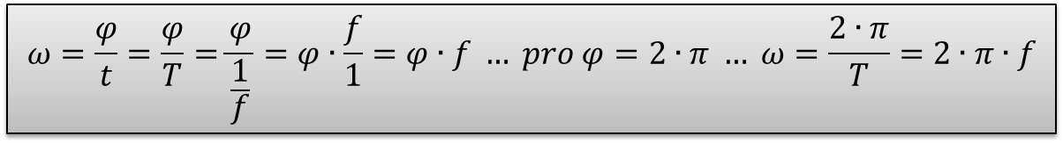
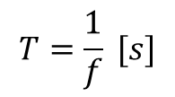
Frekvence a perioda pohybu
Pro doplnění popisu rovnoměrného pohybu po kružnici uvedeme další veličiny:
Jestliže se hodnoty periody T
a frekvence f nemění, nazýváme pohyb pohybem periodickým, pravidelně se opakujícím.
oběžná doba
perioda
T [s]
frekvence
f [s⁻¹ = Hz]
Perioda T je doba, za kterou hmotný bod opíše celou kružnici
a jeho průvodič opíše úhlovou dráhu $φ=2∙π=360°$
Frekvence f je dána počtem oběhů hmotného bodu po kružnici za jednotu času.
$$T=\frac{1}{f} [s]$$
$$f=\frac{1}{T} [\frac{1}{s}=s^{−1}=Hz]$$
$$ω=\frac{φ}{t}=\frac{φ}{T}=\frac{φ}{\frac{1}{f}}=φ∙\frac{f}{1}=φ∙f … pro φ=2∙π … ω=\frac{2∙π}{T}=2∙π∙f$$

Slide 7
Citace
Obr. 1 ANONYMOUS. Dovednost Pila, Kotoučová Pila - Volně dostupný obrázek – 103124 [online]. [cit. 20.10.2012]. Dostupný na WWW: http://pixabay.com/cs/dovednost-pila-kotou%C4%8Dov%C3%A1-pila-103124/
Obr. 2,3 Archiv autora
Obr. 4 STUDI111. File:Winkelgeschwindigkeit.png - Wikimedia Commons [online]. [cit. 20.10.2012]. Dostupný na WWW: http://commons.wikimedia.org/wiki/File:Winkelgeschwindigkeit.png
Obr. 5 Archiv autora
Literatura
URGOŠÍK, Bohuš. Fyzika. Praha 1: SNTL - Nakladatelství technické literatury n.p., 1981, 291 s. Polytechnická knižnice II. řada: příručky, sv. 88.
REICHL, Jaroslav a Martin VŠETIČKA. Encyklopedie fyziky [online]. 2006 - 2012 [cit. 20.10.2012]. Dostupné z: http://fyzika.jreichl.com/
Wikipedia: the free encyclopedia [online]. San Francisco (CA): Wikimedia Foundation, 2001-2012 [cit. 20.10.2012]. Dostupné z: http://en.wikipedia.org/wiki/Main_Page

